Slide 1
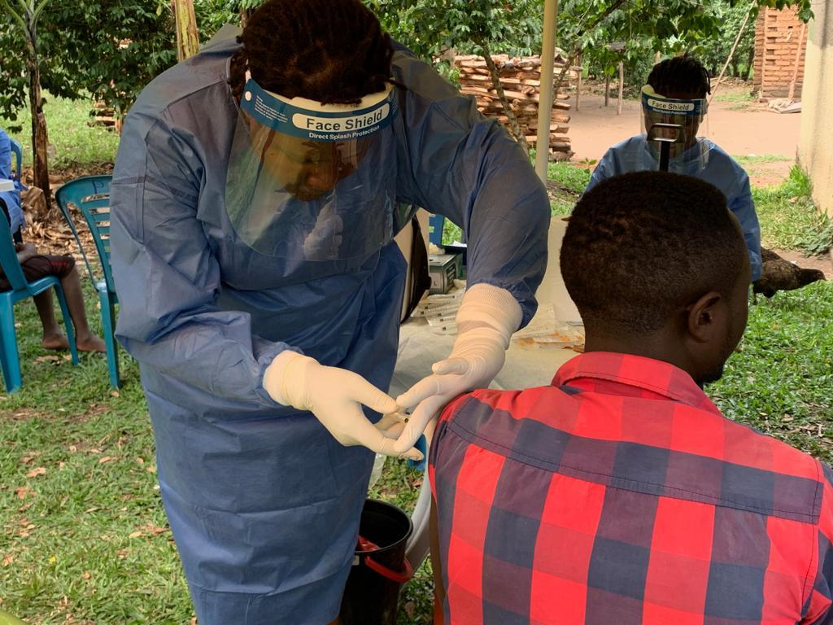


Recommandations du groupe stratégique consultatif d’experts (SAGE) sur les vaccins contre Ebola
Réunion des directeurs PEV
Kinshasa, 12 septembre 2024

Slide 2
Utilisation des vaccins contre le virus Ebola : flambées épidémiques (vaccination en ceinture)
Il convient de recourir à la vaccination en ceinture en recensant les personnes qui présentent un risque immédiat de la maladie à virus Ebola et en leur proposant de se faire vacciner, c'est-à-dire les contacts et les contacts des contacts autour de chaque cas de la maladie à virus Ebola dont les symptômes sont apparus au cours des 21 jours précédents.
La vaccination en ceinture autour de chaque cas, doit être mise en place le plus tôt possible.
Les contacts éligibles et les contacts des contacts doivent recevoir une dose de vaccin rVSVΔG-ZEBOV-GP (Ervebo), quels que soient leurs antécédents de la maladie à virus Ebola.
La vaccination des « contacts de troisième niveau » avec une dose de vaccin rVSVΔG-ZEBOV-GP ne devrait être envisagée que si des ressources et des doses de vaccin sont disponibles en quantité suffisante, et une fois que la vaccination des personnes présentant un risque plus élevé de la maladie aura été effectuée.
Le vaccin rVSVΔG-ZEBOV-GP peut être utilisé chez tous les individus, y compris chez les nourrissons, les enfants de la naissance à 17 ans, les femmes enceintes et les femmes allaitantes.
Le schéma à deux doses Ad26.ZEBOV et MVA-BN-Filo du vaccin contre Ebola n'est pas adapté à la vaccination des populations à l'intérieur des ceintures.

Slide 3
Utilisation des vaccins contre le virus Ebola : flambées épidémiques (vaccination hors le ring)
Les travailleurs de la santé/travailleurs de première ligne exerçant dans des zones où des cas de la maladie à virus Ebola ont été confirmés devraient recevoir une dose de vaccin rVSVΔG-ZEBOV-GP.
Dans les zones où l'on estime que la flambée est susceptible de se propager, les travailleurs de la santé et les travailleurs de première ligne sont moins exposés au risque de la maladie que dans les zones où l'incidence des cas de maladie a été confirmée, mais il convient de leur proposer un des vaccins anti-Ebola préqualifiés par l'OMS.
*En fonction de la disponibilité, le vaccin rVSVΔG-ZEBOV-GP ne doit être utilisé que si l'offre est suffisante pour vacciner les populations à haut risque.

Slide 4
Utilisation des vaccins Ebola: revaccination
Les contacts d'un cas d'Ebola ayant précédemment reçu une dose de rVSVΔG-ZEBOV-GP ou le vaccin à deux doses, Ad26.ZEBOV et MVA-BN-Filo au cours des six mois précédents n'ont pas besoin d'une dose supplémentaire.
Compte tenu de l'insuffisance des données sur la durée de la protection et par mesure de précaution, les contacts listés, qu'ils soient vaccinés avec un schéma complet de l'un ou l'autre vaccin plus de 6 mois auparavant devraient se voir proposer une dose supplémentaire de vaccin rVSVΔG-ZEBOV-GP.
Le SAGE ne recommande pas de nouvelle dose aux personnes déjà vaccinées au rVSVΔG-ZEBOV-GP qui ne se trouvent pas à l'intérieur des anneaux (c'est-à-dire si elles ne sont pas des contacts ou des contacts de contacts d'un cas de maladie à virus Ebola confirmé par un incident (apparition au cours des 21 derniers jours)).
SAGE a indiqué qu'il convenait d'évaluer, au niveau local, le rapport bénéfice/risque de l'administration de plus de deux doses et la possibilité d'offrir des doses supplémentaires, en tenant compte du risque d'exposition, de l'accès aux vaccins, des problèmes de sécurité et de l'acceptation de la part de la communauté.

Slide 5
Utilisation des vaccins Ebola: vaccination préventive
Les pays à risque (par exemple les pays ayant connu des épidémies de virus Ebola) doivent évaluer le risque de transmission sur la base de l'épidémiologie et des données locales disponibles et identifier, dans chaque pays, les zones prioritaires et les populations cibles pour la vaccination préventive.
Les pays devraient procéder à une vaccination ciblée (voir les groupes ciblés sur la diapositive suivante) et ne pas recommander l'utilisation préventive généralisée du vaccin rVSVΔG-ZEBOV-GP ou des vaccins Ad26.ZEBOV et MVA-BN-Filo Ebola.
Population cible :
Travailleurs de la santé/travailleurs de première ligne, équipes d'intervention nationales, personnel de laboratoire, personnel des unités de traitement du virus Ebola. Le personnel d'intervention international devrait également recevoir le vaccin.
Les survivants et leurs contacts.

Slide 6
Utilisation des vaccins contre le virus Ebola : déficit de connaissances
Épidémiologie et transmission | Risque de transmission des survivants aux contacts étroits et rôle dans les épidémies futures Évaluation de l'impact de la vaccination sur la réduction du risque d'excrétion virale persistante Examen du rôle des thérapies et autres mesures préventives pour réduire le risque ou l'excrétion virale chez les survivants.
Durabilité | Durée de protection induite par le vaccin Nécessité de doses supplémentaires
Innocuité | Plus de 2 doses de vaccin rVSVΔG-ZEBOV-GP Co-administration avec d’autres vaccins Interchangeabilité des vaccins anti-Ebola disponibles
Efficacité/immunogénicité | Plus de 2 doses de vaccin rVSVΔG-ZEBOV-GP Co-administration avec d’autres vaccins Interchangeabilité des vaccins anti-Ebola disponibles
Recherche opérationnelle | Dans le cadre des programmes destinés aux survivants, il convient de déterminer l'efficacité, l'acceptation et l'adoption de la vaccination contre le virus Ebola par les contacts des survivants.

